Slide 1


TRƯỜNG MẦM NON HOA SỮA
Khám phá khoa học
Hoạt động: KPKH “ Tìm hiểu về các giác quan”
Thời gian : 25 -30 phút
Lớp : 4 – 5 tuổi
Giáo viên: Nguyễn thị Hảo
Notes:
1

Slide 2

1: Ổn định tổ chức

Slide 3
2: Phương pháp và hình thức tổ chức:
2:1: Khám phá về một số giác quan:

Slide 4

Khám phá về Mắt

Slide 5
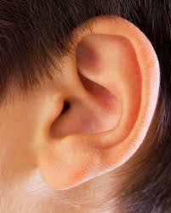
Khám phá về Tai

Slide 6

Khám phá về Mũi

Slide 7
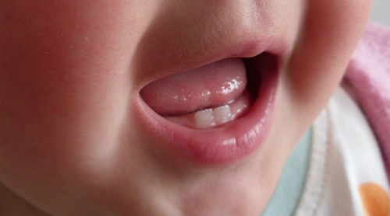
Khám phá về Miệng

Slide 8
2:2: So Sánh

Slide 9
So sánh

Slide 10
Mở rộng

Slide 11

C:Ôn luyện củng cố

Slide 12
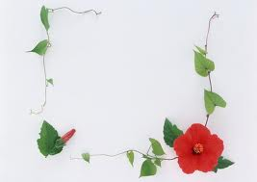
Trò chơi 1:
Bé nào chọn
đúng

Slide 13

Trò chơi:2
Bé khéo tay

Slide 14




